Slide 1
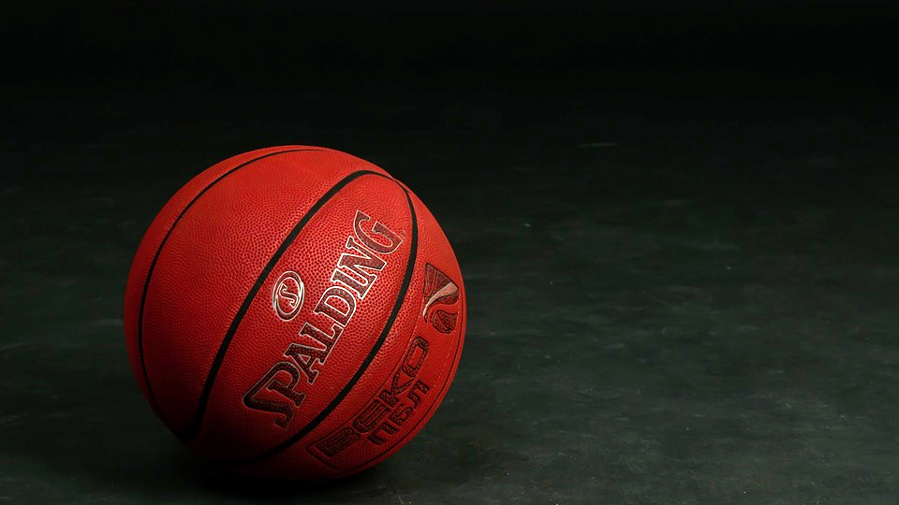
Баскетбол.
Совершенствование навыков ведения мяча.
Учитель физической культуры
Кукушкин А.С
МАОУ СОШ № 102

Slide 2
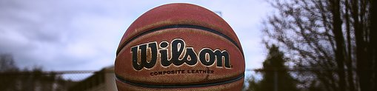
ПРОИСХОЖДЕНИЕ БАСКЕТБОЛА
Этот вид спорта зародился в Спрингфилде, штат Массачусетс (США), в 1891 году. Его отцом был профессор Джеймс Нейсмит. В 1932 году была создана Международная федерация баскетбола. И вот в 1946 году Национальная ассоциация баскетбола начинает свой первый сезон.

Slide 3
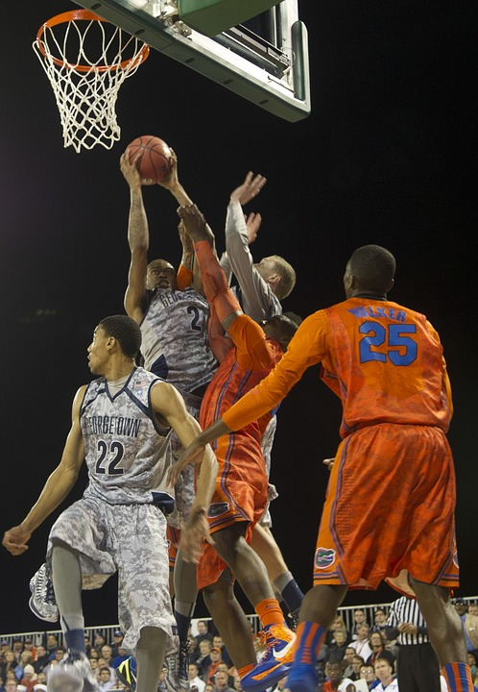
Значение ведения мяча в баскетболе
От уровня владения ведением зависит возможность игрока свободно перемещаться по площадке и участвовать в атакующих действиях команды.
Основная цель обучения ведению мяча — сформировать устойчивый навык контроля мяча при перемещении и подготовить обучающихся к выполнению игровых действий в реальной игровой ситуации.

Slide 4
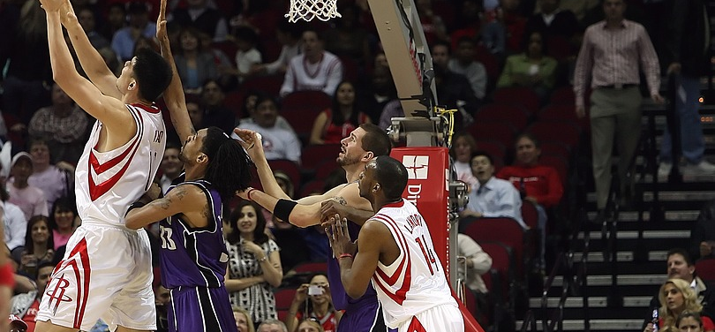
Требования безопасности
Во время выполнения упражнений необходимо:
соблюдать дистанцию
выполнять задания по команде
контролировать движение мяча и партнёров

Slide 5
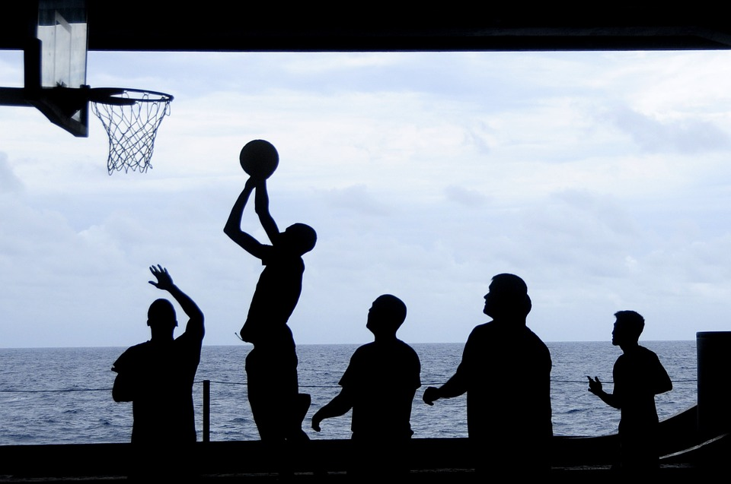
Техника ведения мяча требует:
Устойчивого положения тела
Согласованной работы рук и ног
Постоянного контроля мяча
Умения сохранять равновесие при движении

Slide 6
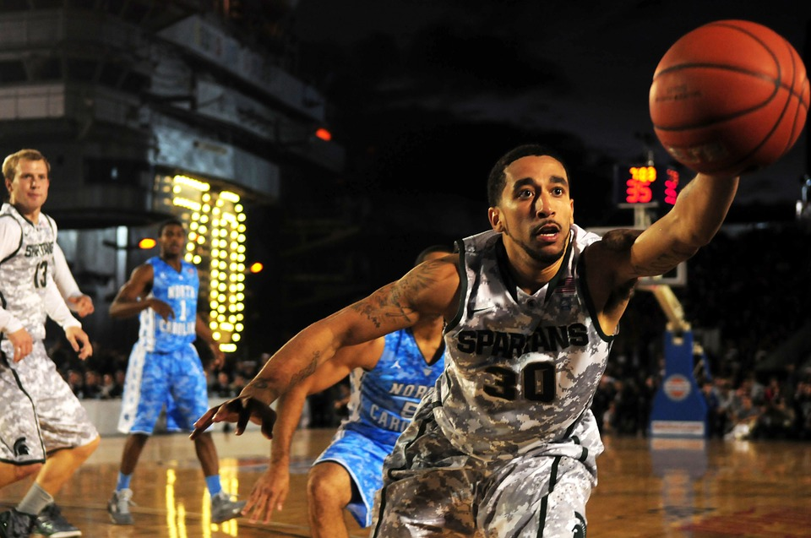
Стойка игрока при ведении
Ноги слегка согнуты
Корпус наклонён вперёд
Центр тяжести опущен
Игрок готов к изменению направления движения

Slide 7


Работа кисти и пальцев
Мяч ведётся не ударом, а мягким толчком кисти.
Пальцы разведены и активно контролируют направление и силу отскока мяча.

Slide 8

Ведение мяча на месте используется для:
освоения техники
развития чувства мяча
подготовки к ведению в движении
обучения начинающих игроков

Slide 9
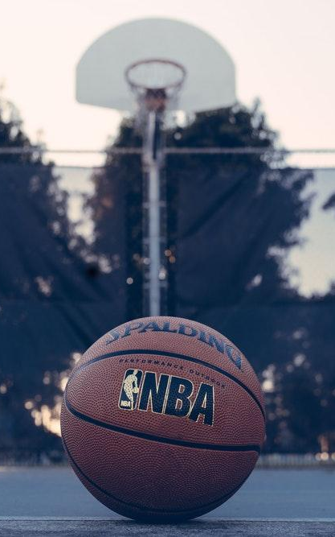
Ведение мяча правой и левой рукой
Ведение выполняется обеими руками.
Особое внимание уделяется развитию слабой руки, так как это расширяет игровые возможности обучающегося.
Контроль мяча без зрительного наблюдения
Во время ведения взгляд направлен вперёд.
Постоянный зрительный контроль мяча снижает ориентацию на площадке и замедляет игровые действия.

Slide 10
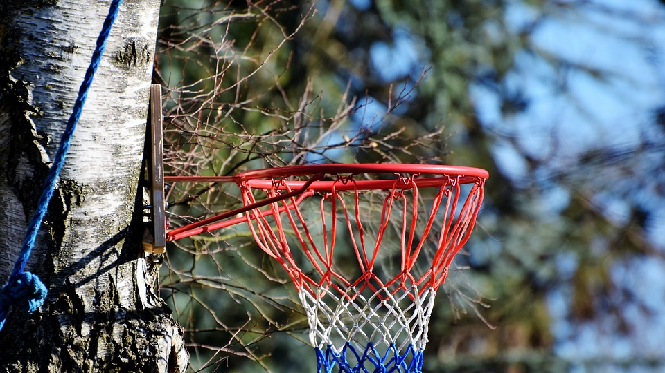
Переход к ведению в движении
Ведение в движении является следующим этапом обучения и требует согласования шагов и ударов по мячу.

Slide 11
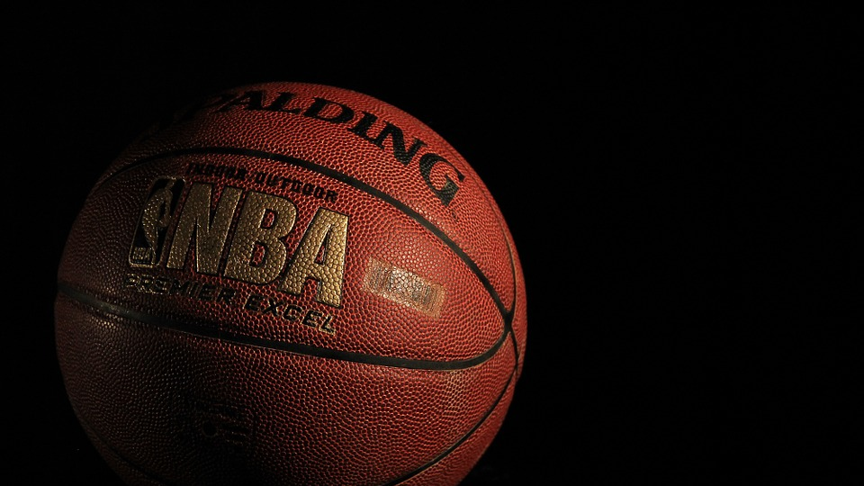
Ведение мяча шагом
На начальном этапе ведение выполняется шагом.
Это позволяет обучающимся сосредоточиться на технике и сохранить контроль мяча.
Ведение мяча бегом
При ведении бегом:
увеличивается скорость передвижения
возрастает требование к координации
важно сохранять контроль мяча и равновесие

Slide 12
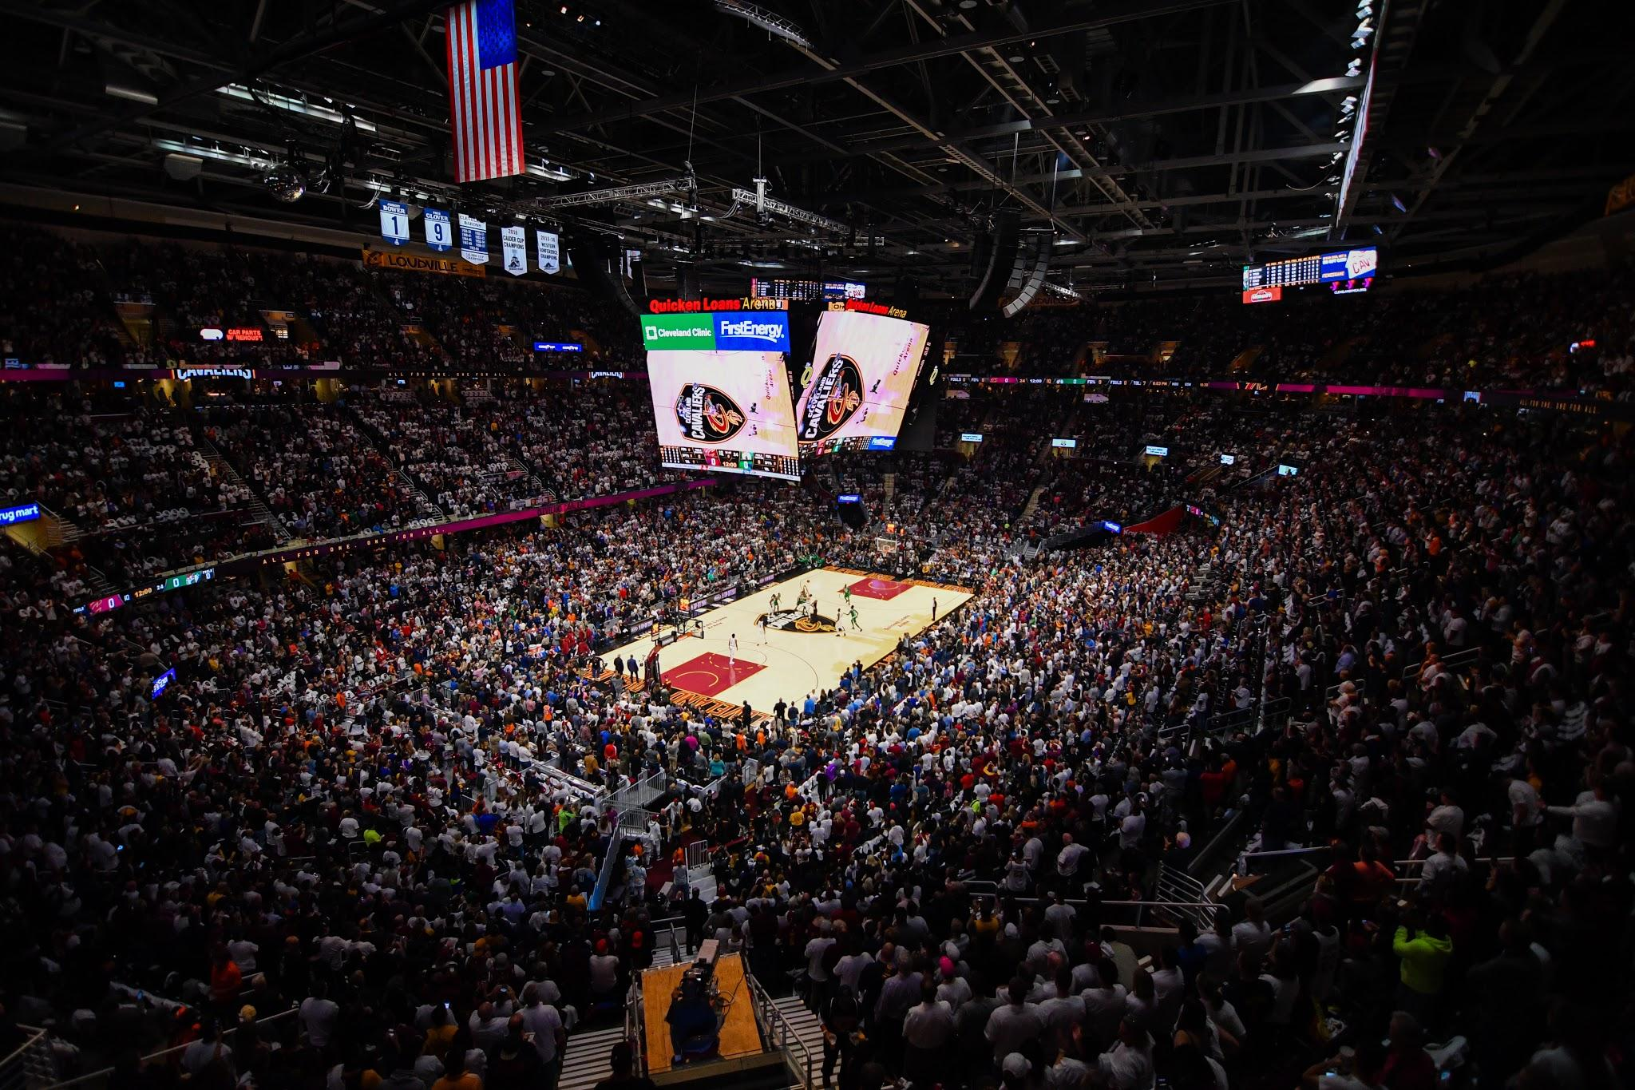
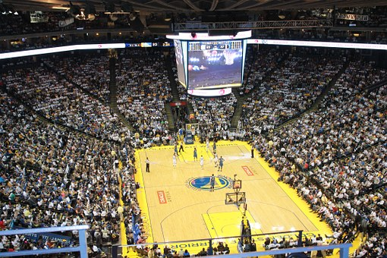
Изменение направления при ведении
Изменение направления выполняется:
с поворотом корпуса
со сменой ведущей руки
с понижением центра тяжести
Изменение скорости движения
Умение изменять скорость ведения позволяет:
уходить от соперника
создавать игровое преимущество
контролировать темп атаки

Slide 13
удары по мячу ладонью
прямые ноги
Типичные ошибки при ведении
потеря контроля при ускорении
постоянный взгляд на мяч

Slide 14
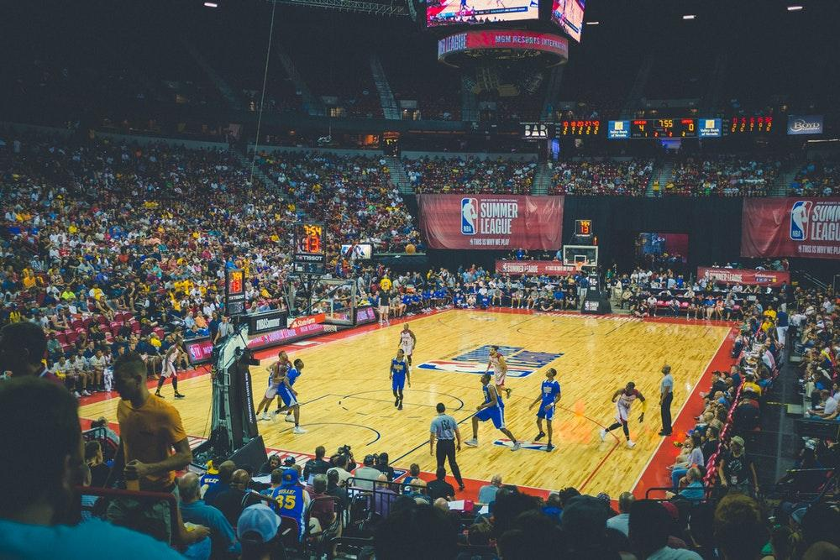
Методика исправления ошибок
Выполнение упражнений в медленном темпе
Показ правильной техники
Индивидуальная корректировка действий

Slide 15

Вывод
Владение техникой ведения мяча является основой успешной игры в баскетбол и необходимым условием дальнейшего обучения игровым действиям.

